Slide 1
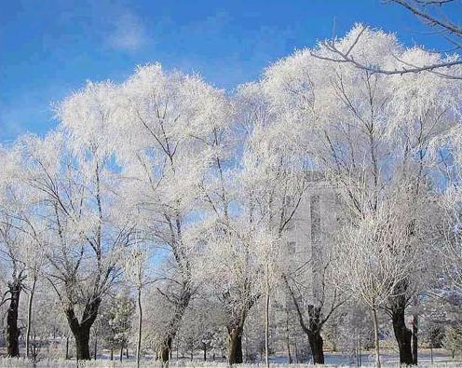
冬天是个魔术师

Slide 2
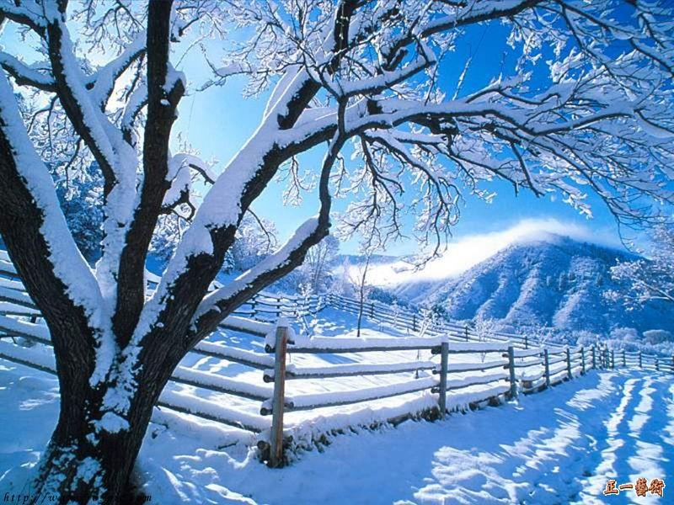
白雪皑皑

Slide 3
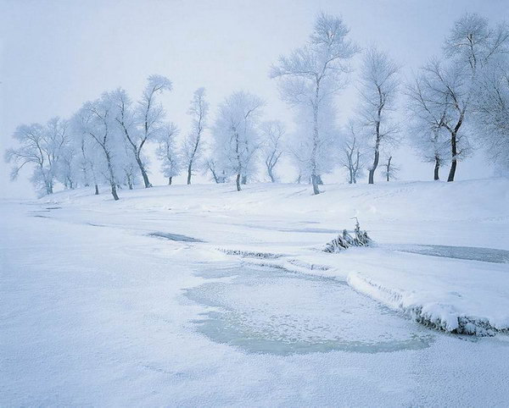
冰天雪地

Slide 4
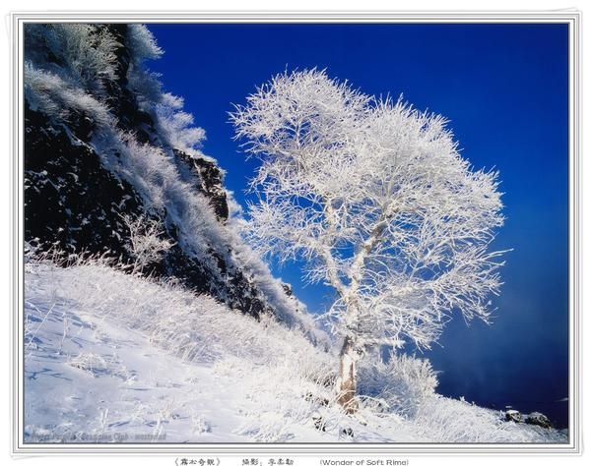
银装素裹

Slide 5
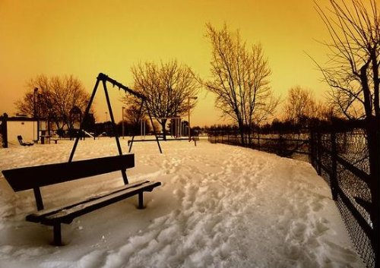
冬寒抱冰
冬寒抱冰

Slide 6
冬天
本领
真
围巾
那些
棉衣
大地
呼
冻
跑
吹
变
一会儿

Slide 7
de( )
地
dì( 大 地 )

Slide 8
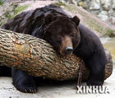
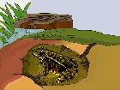
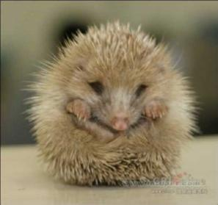
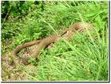

熊啊
冬 眠
青蛙啊
刺猬啊
蛇啊

Slide 9
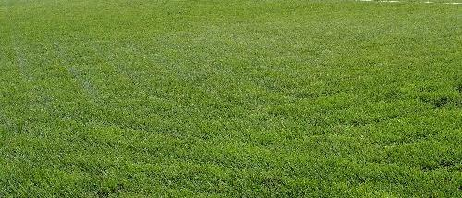


Slide 11
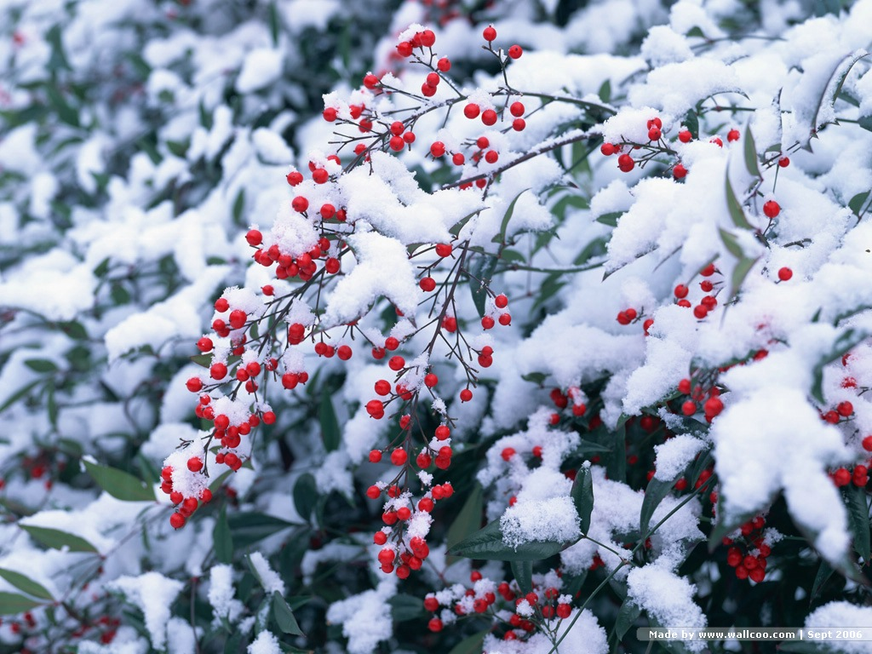

Slide 12
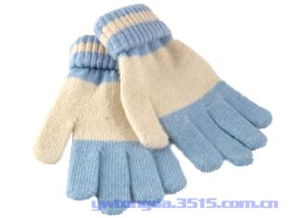
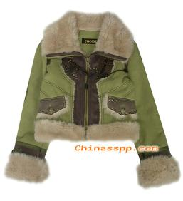
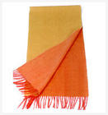
手套啊
棉衣啊
围巾啊

Slide 13
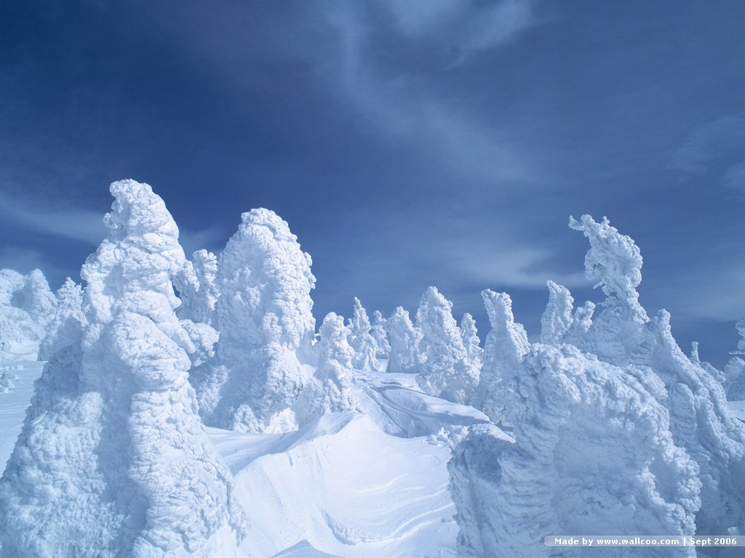


Slide 14
小诗人
冬天是个魔术师。他“呼”地一吹， 。

Slide 15
dōnɡ
冬

Slide 16
tā
dì
他
地
也
也

Slide 17
chuī
吹

Slide 18
jīn
巾

Slide 19

yī
衣

Slide 20
bēn
本

